Slide 1
Проверка домашнего задания
Перечислить порядок правителей в основных событиях после смерти Ивана Грозного.
Каким образом Василий Шуйский пришёл к власти?
Расскажи о роли Болотникова во времена Смуты. Какие города стали ставками армии Ивана Болотникова?
Каким образом после убийства Лжедмитрия I мог заявить о себе Лжедмитрий II?
Что такое двоевластие? Почему Лжедмитрий II вошёл в историю с прозванием «тушинский вор»?
Расскажите о Михаиле Скопине-Шуйском.
Какие государства напали на Россию, воспользовавшись бедственным положением России в Смутное время? Как они объяснили свою агрессию?

Slide 2
Окончание Смутного времени
Цель урока: рассмотреть
причины падения Тушинского лагеря;
понятие Семибоярщина;
Первое и Второе ополчения.

Slide 3
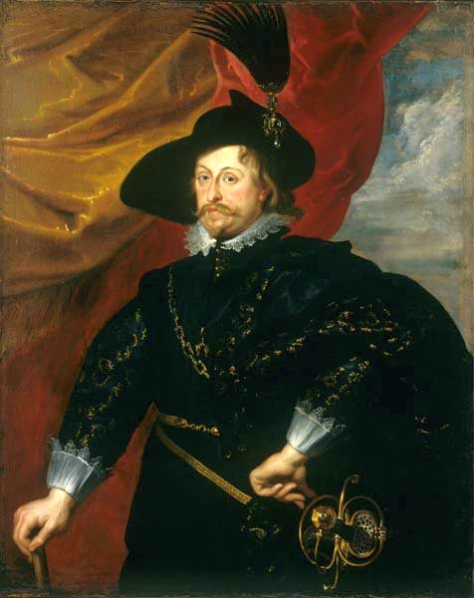
1. Распад тушинского лагеря
Конфликт в тушинском лагере из-за неудач со М. Скопиным-Шуйским
Вторжение Сигизмунда III, приказ тушинцам прибыть под Смоленск.
Развал тушинского лагеря.
Лжедмитрий II бежит в Калугу (1609)
В итог оставшиеся:
1-ые – просили пощады у Василия Шуйского.
2-ые – последовали за Лжедмитрием II
3-и пригласили польского королевича Владислава.

Slide 4
2. Семибоярщина – 1610-1612 гг.
Июль 1610 г. – дворяне свергли Василия Шуйского (насильно пострижен в монахи).
К власти - Боярская дума (7 бояр) во главе с Фёдором Мстиславским → СЕМИБОЯЩИНА
Август – решили пригласить на русский престол Владислава (условие – принятие православие) и тайно впустили в Москву поляков.
Сигизмунд заявил:
о своих претензиях на русский престол
о вхождении России в состав Речи Посполитой
её окатоличивание

Slide 5
3. Первое ополчение (Рязань)
4. Второе ополчение
(Нижний Новгород)
Лидеры:
Кузьма Минин
Дмитрий Пожарский
и весь русский народ.
Лидеры:
Иван Заруцкий
Прокопий Ляпунов
Дмитрий Трубецкой
Освобождение Москвы →
изгнание интервентов (шведов и поляков)
РАСПАЛОСЬ – НЕ БЫЛО ЕДИНСТВА

Slide 6
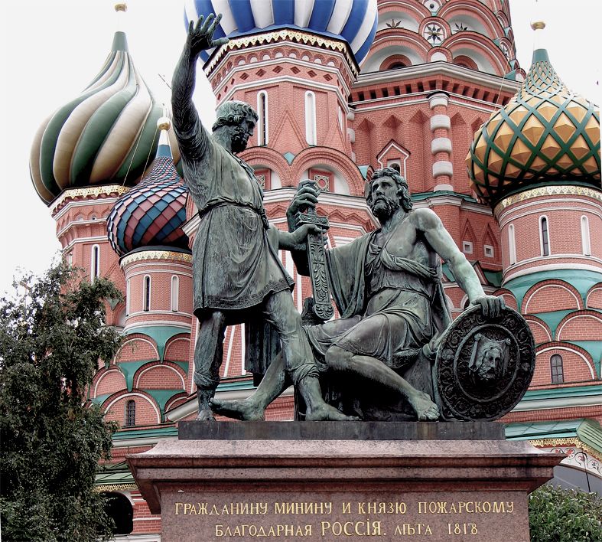
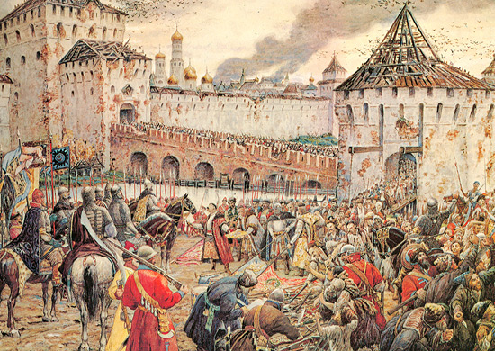
Э.Лисснер «Изгнание польских интервентов из Московского Кремля в 1612 г.»
И. Мартос «Памятник Минину и Пожарскому»

Slide 7
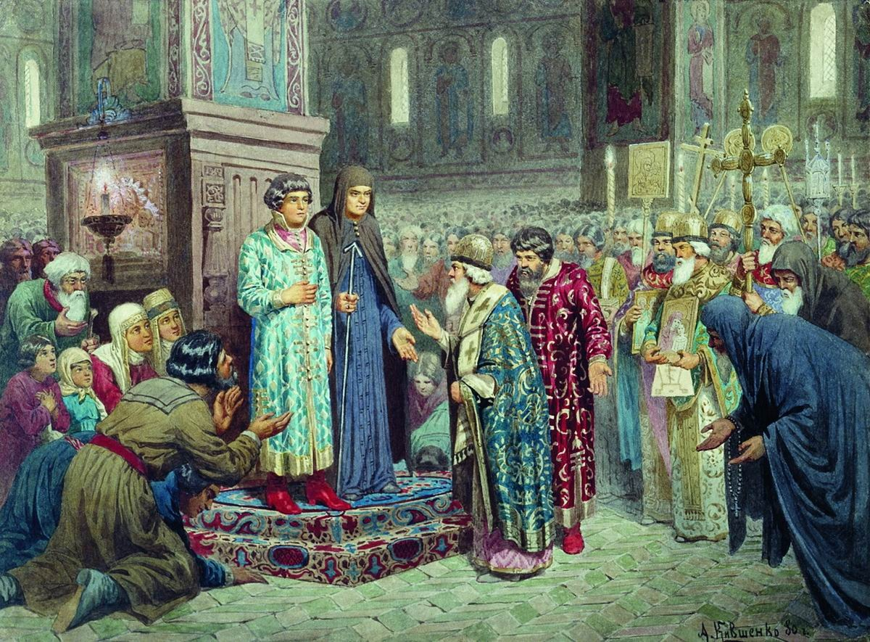
5. Воцарение династии Романовых
Претенденты на русский престол:
польский царевич Владислав
шведский принц Карл-Филипп
сын Марии Мнишек и Лжедмитрия II Иван
представители боярских фамилий – Трубецкие и Романовы.
Земский собор – янв.1613 г.
Призвание на царство Михаила Фёдоровича Романова

Slide 8
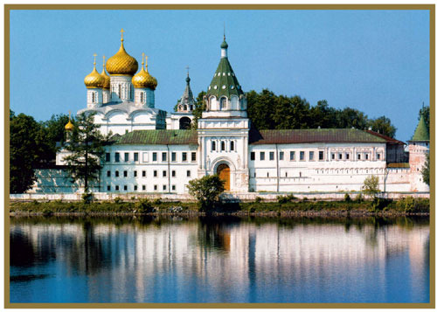
5. Воцарение династии Романовых
Кострома. Ипатьевский монастырь

